Slide 1
Нанайская народная
сказка

Slide 2
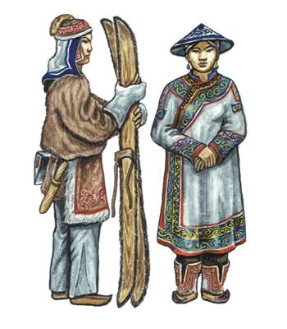
Нанай, «здешний человек», устаревшее название - гольды

Slide 3
Самары
Стойбище
Напёрсток
Ровдуга
Мялка

Slide 4
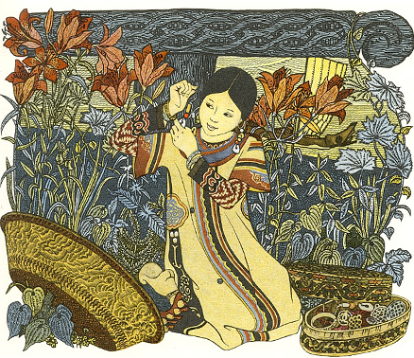
«Айога загордилась. Стала рассматривать своё лицо.»

Slide 5
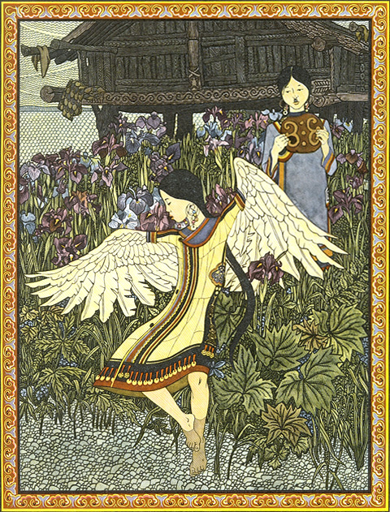
- Не надо мне ничего-го-го!

Slide 6
Смелость города берёт.
Не имя красит человека, а добрые дела.
Один ум хорошо, а два лучше.
Самолюб никому не люб.

Slide 7
Красный – отлично поработал, справился со всеми заданиями.
Зелёный – хорошо поработал, но были недочёты.
Синий – испытывал трудности при выполнения заданий.

Slide 8
Спасибо за внимание!

